Slide 1

VIẾT BÀI VĂN NGHỊ LUẬN
VỀ MỘT VẤN ĐỀ TRONG ĐỜI SỐNG
(Trình bày ý kiến tán thành)

Slide 2

A. KHỞI ĐỘNG

Slide 3


Slide 4
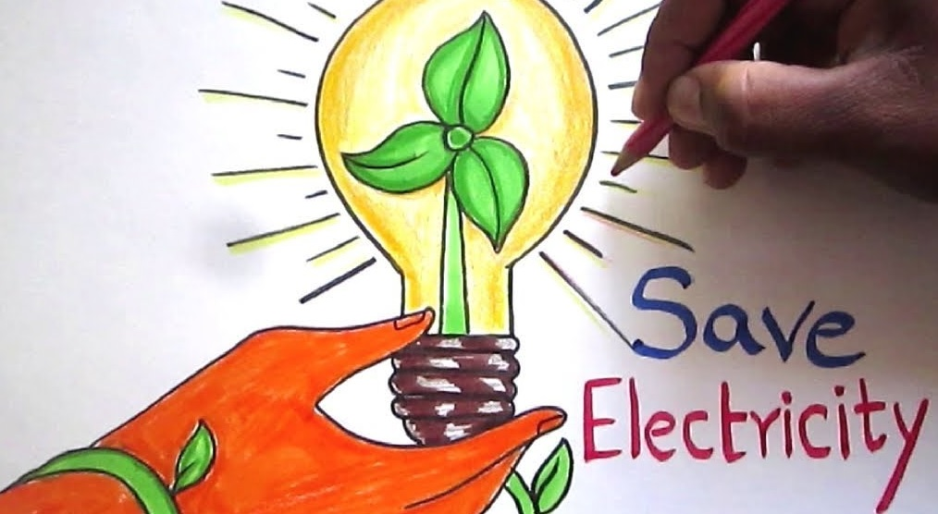
Tiết kiệm điện

Slide 5

Uống nước nhớ nguồn

Slide 6
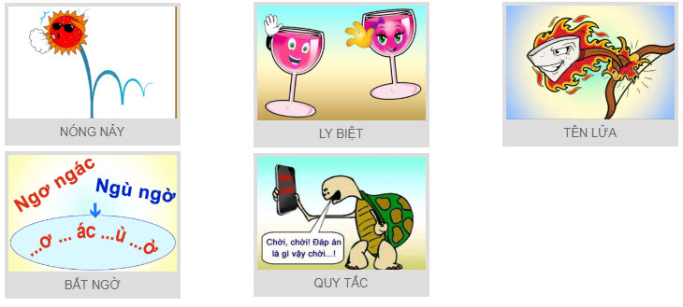
Ly biệt

Slide 7
Quy tắc

Slide 8
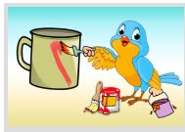
Chim sơn ca

Slide 9






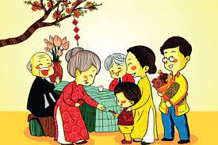

Slide 10


B. HÌNH THÀNH KIẾN THỨC

Slide 11
I. Yêu cầu đối với bài văn nghị luận
Đưa ra được những lí lẽ rõ ràng và bằng chứng đa dạng để chứng tỏ sự tán thành là có căn cứ.
Trình bày được sự tán thành đối với ý kiến cần bàn luận.
Bài văn nghị luận về một vấn đề sống cần đáp ứng những yêu cầu gì?
Nêu được vần đề và ý kiến cần bàn luận.
-

Slide 12

II. Phân tích bài viết tham khảo

Slide 13
PHÂN TÍCH BÀI VIẾT THAM KHẢO
Vấn đề cô giáo đưa ra để nghị luận là gì?
Người viết đồng tình với ý kiến nào, của ai?
Người viết đã đưa ra những lý lẽ gì để bảo vệ, thể hiện sự đồng tình với ý kiến đó?
Người viết đã đưa ra những dẫn chứng gì để chứng minh cho ý kiến mình tán thành?
Người viết kết thúc vấn đề như thế nào?
“Nêu ý kiến về vai trò của gia đình và nhà trường đối với sự trưởng thành của mỗi người”
Đồng ý với ý kiến của bạn Minh:
“Gia đình cũng là trường học”
Lý lẽ: ‘‘đúng là trong cuộc sống…ý kiến của
Hồng Minh vẫn có sức thuyết phục’’
- Dẫn chứng:
+ Vai trò của các thành viên trong gia đình
+ Câu chuyện của bản thân
Khẳng định lại sự tán thành của mình.
Notes:
Giáo án của Hạnh Nguyễn: https://www.facebook.com/HankNguyenn

Slide 14
III. Thực hành
viết theo các bước:

Slide 15

Viết bài
Trước khi viết:
-Triển khai đầy đủ các ý trong dàn bài
-Nhất quán về ngôi kể
-Sử dụng lí lẽ, dẫn chứng phù hợp
- Lựa chọn đề tài
Chỉnh sửa
bài viết
- Tìm ý
- Lập dàn ý
-Đọc và sửa lại bài viết.
Notes:
Giáo án của Hạnh Nguyễn: https://www.facebook.com/HankNguyenn

Slide 16
PHIẾU TÌM Ý
Vấn đề được đưa ra bàn luận là gì?
Vấn đề đó gợi ra những cách hiểu nào? (Có những cách hiểu nào về vấn đề này?) | .................................................
Ý kiến nào là đáng quan tâm nhất? (Em đồng tình với ý kiến nào?) | ....................................................
Vì sao em bày tỏ thái độ tán thành? | ....................................................
Em sẽ đưa ra những lý lẽ nào để bảo vệ cho ý kiến đó? | ...................................................
Em sẽ đưa ra những dẫn chứng gì để chứng minh sự đúng đắn của ý kiến em tán thành | ....................................................
Em sẽ kết thúc bài viết như thế nào?
Notes:
Giáo án của Hạnh Nguyễn: https://www.facebook.com/HankNguyenn

Slide 17
LẬP DÀN Ý
Dàn ý 1 (các vấn đề tích cực)
1. Mở bài:
+ Nêu vấn đề đời sống cần bàn trong bài văn nghị luận.
+ Đưa ra ý kiến (tán thành/phản đối)
2. Thân bài:
a. Giải thích từ khó, khái niệm
b. Bàn luận:
+Ý 1: Lí lẽ 1, bằng chứng 1
+Ý 2: Lí lẽ 2, bằng chứng 2
+Ý 3: Lí lẽ 3, bằng chứng 3
c. Mở rộng, lật ngược vấn đề
d. Bài học, liên hệ bản thân
3. Kết bài:
Khẳng định ý kiến
Notes:
Giáo án của Hạnh Nguyễn: https://www.facebook.com/HankNguyenn

Slide 18
C. LUYỆN TẬP

Slide 19
Hãy chọn một trong các đề sau và viết thành bài hoàn chỉnh:
- Đề 1: Vai trò của tình mẫu tử trong cuộc sống.
Đề 2: Tiết kiệm điện nước, nên hay không nên?
Đề 3: Có ý kiến cho rằng: “Tình bạn đẹp chỉ có trong sách vở”, em có đồng tình với ý kiến trên không?
Notes:
Giáo án của Hạnh Nguyễn: https://www.facebook.com/HankNguyenn

Slide 20



CHIM CÁNH CỤT VỀ TỔ

Slide 21









TIẾP THEO
1
2
3
4
5
6
7
8

Slide 22

Câu 1. Bố cục của bài văn Nghị luận gồm mấy phần?
Ba phần.
MB, TB, KB

Slide 23

Câu 2. Để viết thành bài văn hoàn chỉnh, ta cần dựa vào
dàn ý

Slide 24
Câu 3. Muốn có kiến thức để viết văn nghị luận, chúng ta cần ………………
Tìm hiểu, đọc, xem nhiều tài liệu.

Slide 25
Câu 4. Muốn tăng sự thuyết phục cho người nghe, người đọc khi làm văn nghị luận cần?
Đưa ra lý lẽ sắc bén, dẫn chứng xác thực, rõ ràng, tin cậy

Slide 26
Câu 5. Phải làm gì để viết văn nghị luận hay?
Đọc nhiều tài liệu
Tham khảo nhiều bài viết hay
Luyện viết thường xuyên

Slide 27
Câu 6. Yêu cầu đối với người viết bài nghị luận thể hiện ý kiến tán thành là gì?
Xác định rõ ý kiến mình muốn tán thành, lý giải tại sao mình tán thành ý kiến đó, bảo vệ, chứng minh cho ý kiến đó là đúng đắn.

Slide 28
Câu 7. Cần chú ý điều gì khi viết bài văn
Phải lập dàn ý trước khi viết
Bố cục rõ ràng, đầy đủ 3 phần.
Trình bày mạch lạc, khoa học
Có liên kết giữa các đoạn
Lý lẽ, dẫn chứng thuyết phục

Slide 29
Câu 8. Nếu đang viết bài văn bị bí (Không biết viết tiếp nội dung gì) thì phải làm gì?
Xem lại dàn ý
Đọc lại bài viết

Slide 30
………….
Thank you!
………….
Notes:
Giáo án của Hạnh Nguyễn: https://www.facebook.com/HankNguyenn

